Slide 1
K - W - L
PHIẾU HỌC TẬP SỐ 1 Hiện tượng lũ lụt
K Những điều em đã biết | W Những điều em muốn biết | L Những điều em học được
Gợi ý: - Lũ lụt là gì? - Nguyên nhân của lũ lụt - Tác hại của lũ lụt - Cách phòng tránh lũ lụt

Slide 2
Tiết 36,37: THỰC HÀNH ĐỌC HIỂU
Lũ lụt là gì? Nguyên nhân và tác hại

Slide 3
(1) Chia sẻ quá trình tự đọc văn bản ở nhà (cách đọc thành tiếng, cách khám phá văn bản theo các gợi ý đọc; những từ khó)
(2) Khi đọc hiểu văn bản này em đã vận dụng những kĩ năng đọc hiểu văn bản thông tin giải thích các hiện tượng tự nhiên như thế nào?

Slide 4
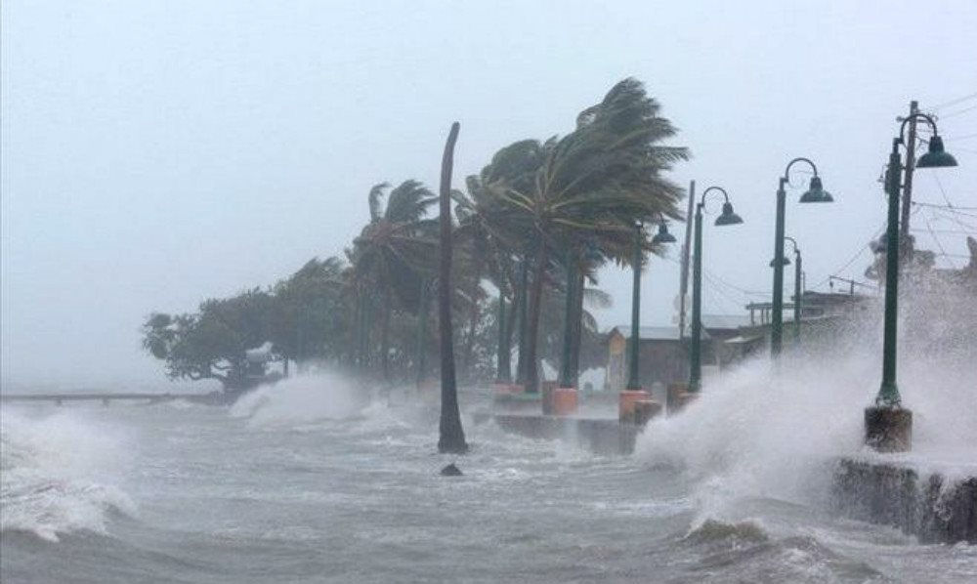
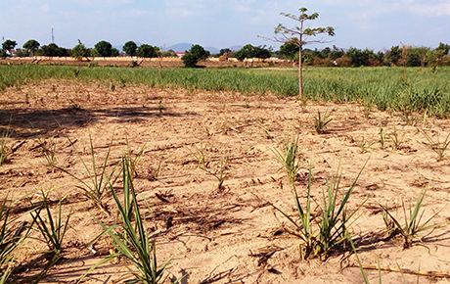
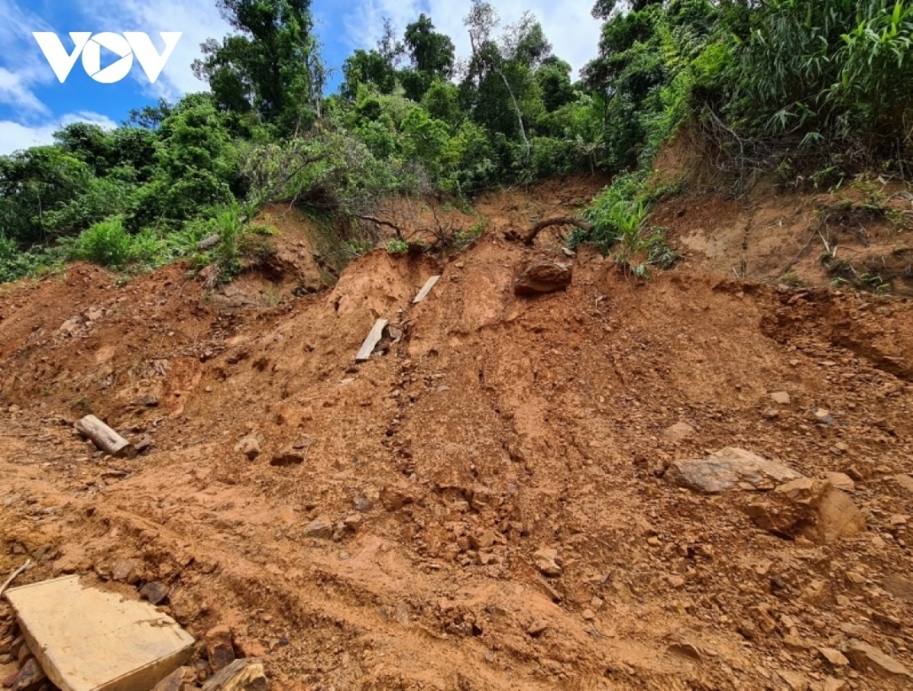
Giải thích từ khó
Bão
Xói mòn đất
Sạt lở đất

Slide 5
Thực hành đọc hiểu

Slide 6
Thực hành đọc hiểu
+ Nhóm 1,2: Xác định bố cục và trình bày nội dung thông tin chính trong văn bản bằng sơ đồ tư duy hoặc đồ họa thông tin.
+ Nhóm 3,4: Theo em, mục đích của tác giả khi viết văn bản này là gì? Mục đích ấy được làm sáng tỏ như thế nào?
+ Nhóm 5,6: Người viết đã chọn những cách nào để triển khai ý tưởng và thông tin trong văn bản? Chỉ ra những biểu hiện cụ thể của cách triển khai ấy và hiệu quả của nó.
+ Nhóm 7,8: Nêu cách thức trình bày nội dung thông tin trong văn bản. Nhận xét về cách tác giả giải thích hiện tượng tự nhiên (lũ lụt) trong văn bản này.

Slide 7
ĐỌC HIỂU CHI TIẾT VĂN BẢN Lũ lụt là gì? Nguyên nhân tác hại và cách phòng tránh lũ lụt
Yêu cầu | Nội dung
1. Bố cục và nội dung của văn bản
- Bố cục:
+ Phần mở đầu gồm: nhan đề và sa pô.
+ Phần nội dung chính gồm ba mục: Lũ lụt là gì? Nguyên nhân gây ra lũ lụt và Tác hại của lũ lụt.
- Nội dung cụ thể:
(1) Lũ lụt là gì?
(2) Nguyên nhân gây ra lũ lụt:
a) Do bão hoặc triều cường
b) Do hiện tượng mưa lớn kéo dài
c) Do các thảm hoạ sóng thần, thuỷ triều
d) Do sự tác động của con người
(3). Tác hại của lũ lụt
a) Gây thiệt hại về vật chất
b) Gây thương vong về con người
c) Tác động xấu đến môi trường nước
d) Là nguyên nhân của nhiều loại mầm bệnh
e) Ảnh hưởng trực tiếp đến kinh tế địa phương, đất nước

Slide 8
ĐỌC HIỂU CHI TIẾT VĂN BẢN Lũ lụt là gì? Nguyên nhân tác hại và cách phòng tránh lũ lụt
Yêu cầu | Nội dung
2. Mối liên hệ giữa mục đích và nội dung của văn bản
3. Cách triển khai ý tưởng và thông tin trong văn bản
4. Cách trình bày thông tin trong văn bản
- Mục đích của văn bản được nêu ngay ở nhan đề bài viết và nhắc lại trong phần sa pô: cung cấp thông tin về hiện tượng lũ, lụt; chỉ ra nguyên nhân và tác hại của hiện tượng ấy.
- Nội dung chính của văn bản đã lần lượt trình bày các thông tin theo đúng thứ tự mà mục đích của văn bản đặt ra.
- Ý tưởng thông tin trong bài viết được triển khai theo cách nêu nguyên nhân và kết quả: giới thiệu hiện tượng lũ lụt là gì, giải thích nguyên nhân của hiện tượng lũ lụt và tác hại của hiện tượng ấy.
- Ví dụ, trong phần mở đầu, bài viết đã giải thích và phân biệt rất rõ: Lũ là gì? Lụt là gì? Có những loại lũ nào?...
- Cách trình bày trên giúp người đọc tiếp nhận thông tin rất rõ ràng, dễ hiểu và có hệ thống,..
- Các nội dung chính được nêu thành đề mục (in đậm); trong mỗi đề mục in đậm lại có các nội dung nhỏ (in đậm nghiêng) triển khai cho mục in đậm.
- Ví dụ: Để làm rõ cho tiểu mục lũ lụt gây thương vong về con người, bài viết nêu các thông tin cụ thể gồm: “Không chỉ gây thiệt hại về vật chất mà lũ lụt còn gây thiệt hại cả về con người, cướp đi sinh mạng của rất nhiều người. Điển hình là lũ lụt sông Dương Tử ở Trung Quốc năm 1911 đã khiến cho 100 000 người chết, hay lũ lụt đồng bằng sông Hồng năm 1971 khiến cho 594 người chết và hơn 100 000 người bị thương nặng. Như vậy, có thể thấy lũ lụt gây thiệt hại nghiêm trọng về người.”

Slide 9
Luyện tập, vận dụng

Slide 10
Luyện tập, vận dụng
(1) Từ văn bản, em có suy nghĩ gì về hiện tượng lũ lụt ở nước ta nói riêng và trên thế giới nói chung? Theo em cần phải làm gì để phòng tránh hiện tượng này?
(2) Tìm hiểu thêm từ nhiều nguồn khác nhau và nêu một số thông tin bổ sung (kênh chữ hoặc kênh hình) về hiện tượng lũ lụt chưa có trong văn bản. (HS hoàn thiện bài tập ở nhà)

Slide 11
Tổng kết

Slide 12
1. Khái quát giá trị
nội dung, nghệ thuật
Bằng cách triển khai thông tin theo nguyên nhân - kết quả rõ ràng; cách trình bày thông tin theo từng phần với các đề mục cụ thể, khoa học đã cho thấy lũ lụt là một hiện tượng tự nhiên, gây ra rất nhiều hậu quả nghiêm trọng. Một trong những nguyên nhân dẫn đến hiện tượng này là do tác động của con người. Vì vậy, mỗi chúng ta cần nâng cao ý thức trách nhiệm để phòng tránh lũ lụt.

Slide 13
2. Chiến lược đọc hiểu văn bản thông tin giải thích một hiện tượng tự nhiên
- Nhận biết nhan đề của văn bản và những yếu tố được làm nổi bật trong văn bản.
- Dựa vào cách thức tổ chức thông tin, đọc lướt và phát hiện các thông tin chính nổi bật của văn bản.
- Quan sát các tranh ảnh, sơ đồ, biểu bảng... kết nối chúng với thông tin của văn bản, xem chúng có tác dụng như thế nào đối với việc thể hiện nội dung thông tin.
- Từ vấn đề được trình bày trong văn bản, liên hệ vận dụng với bản thân hoặc với thực tiễn đời sống.

Slide 14
K - W - L
PHIẾU HỌC TẬP SỐ 1 Hiện tượng lũ lụt
K Những điều em đã biết | W Những điều em muốn biết | L Những điều em học được
Gợi ý: - Lũ lụt là gì? - Nguyên nhân của lũ lụt - Tác hại của lũ lụt - Cách phòng tránh lũ lụt

